Slide 1
Paso Práctico Patología de la Vejiga y Próstata
Curso IV año Medicina
2023
Dr. Iván Gallegos
Profesor Asociado
Jefe de Servicio Anatomía Patológica
Hospital Clínico
Sub-Director Departamento Anatomía Patológica
Universidad de Chile
Jefe Técnico Citolab
Uropatólogo Urofusión - APLAB igallegos@hcuch.cl / igallegosmendez@gmail.com

Slide 2
CASO 1
Paciente femenino.
70 años
Fumadora
Hematuria macroscópica.

Slide 3
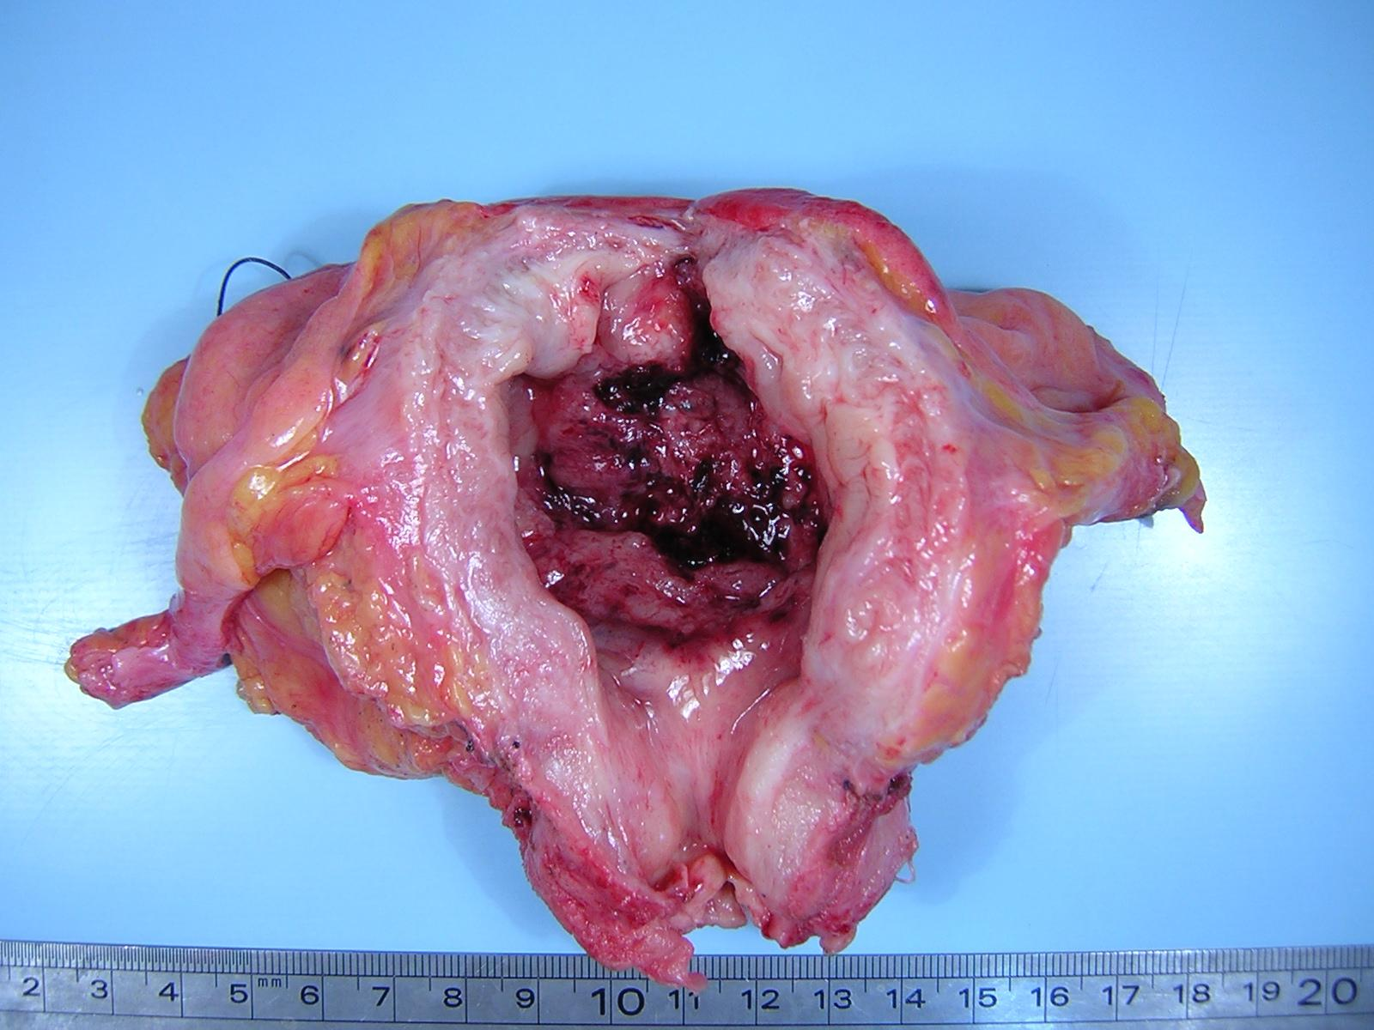
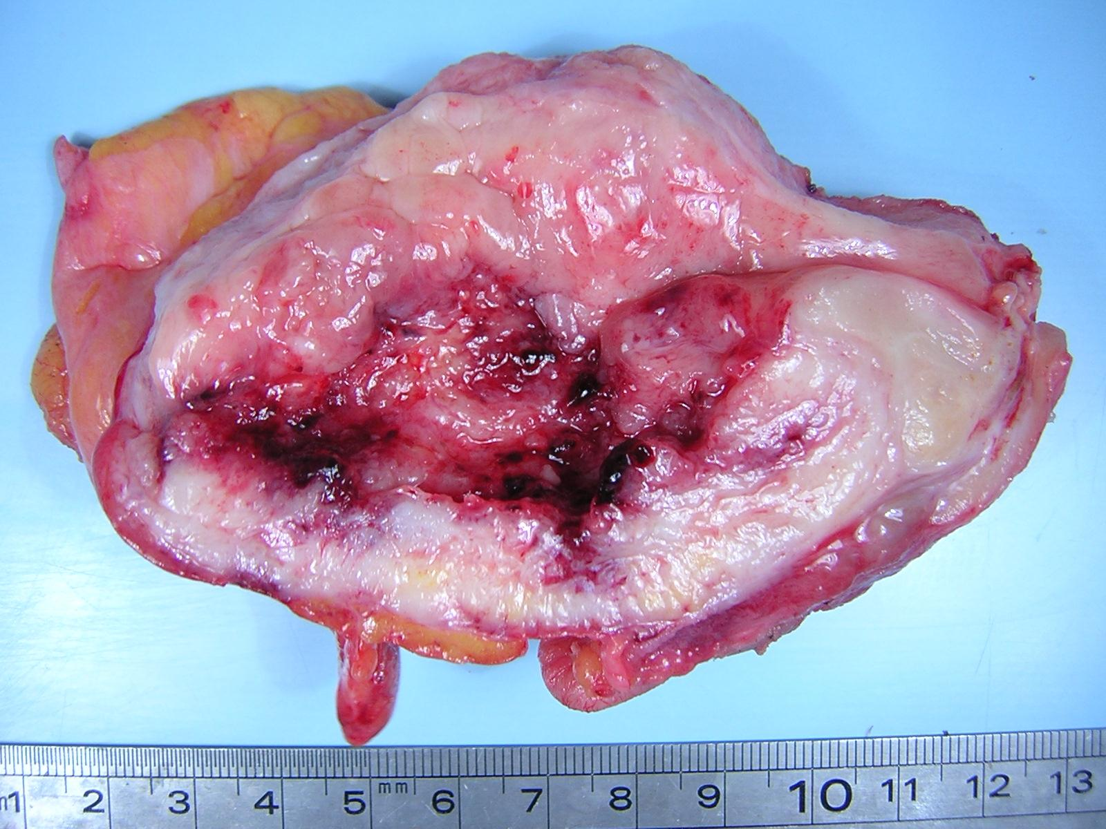
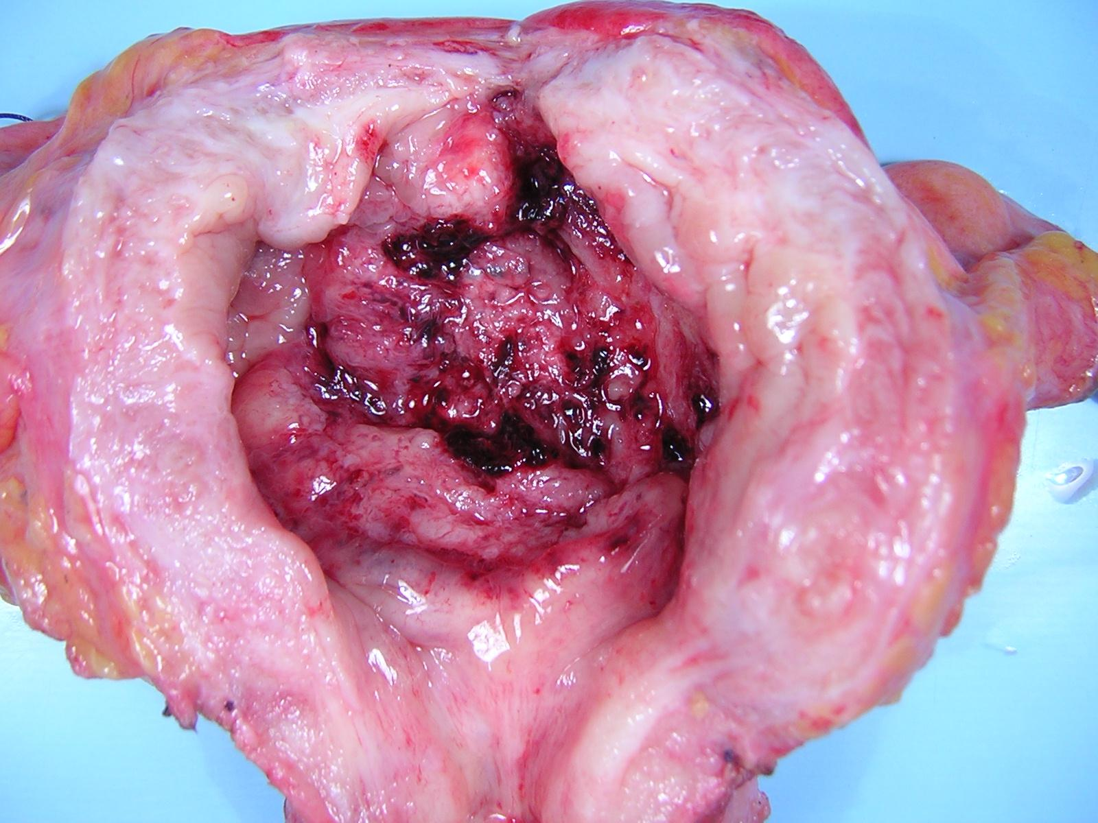

Slide 4
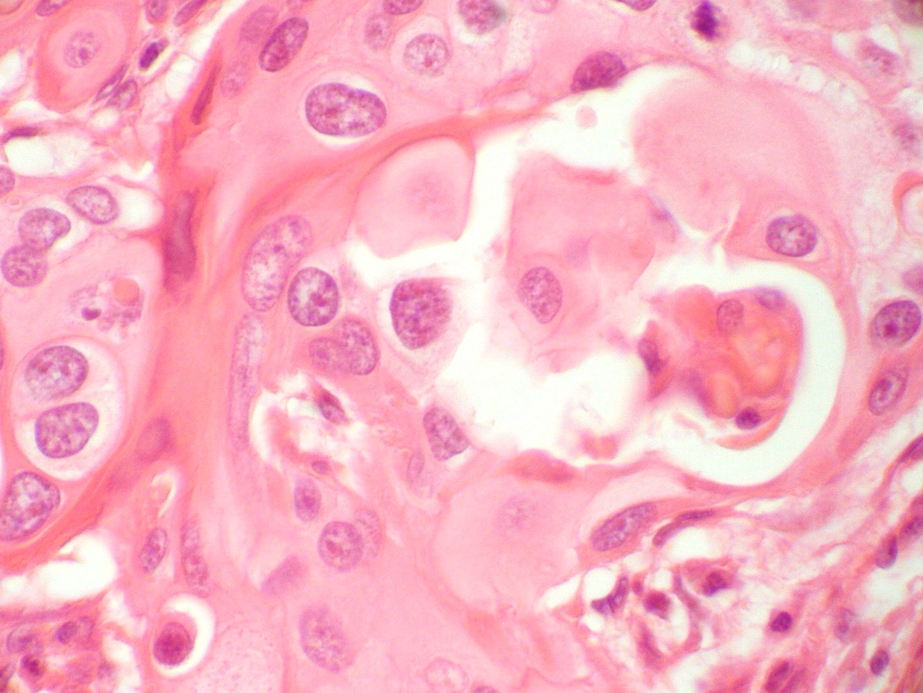
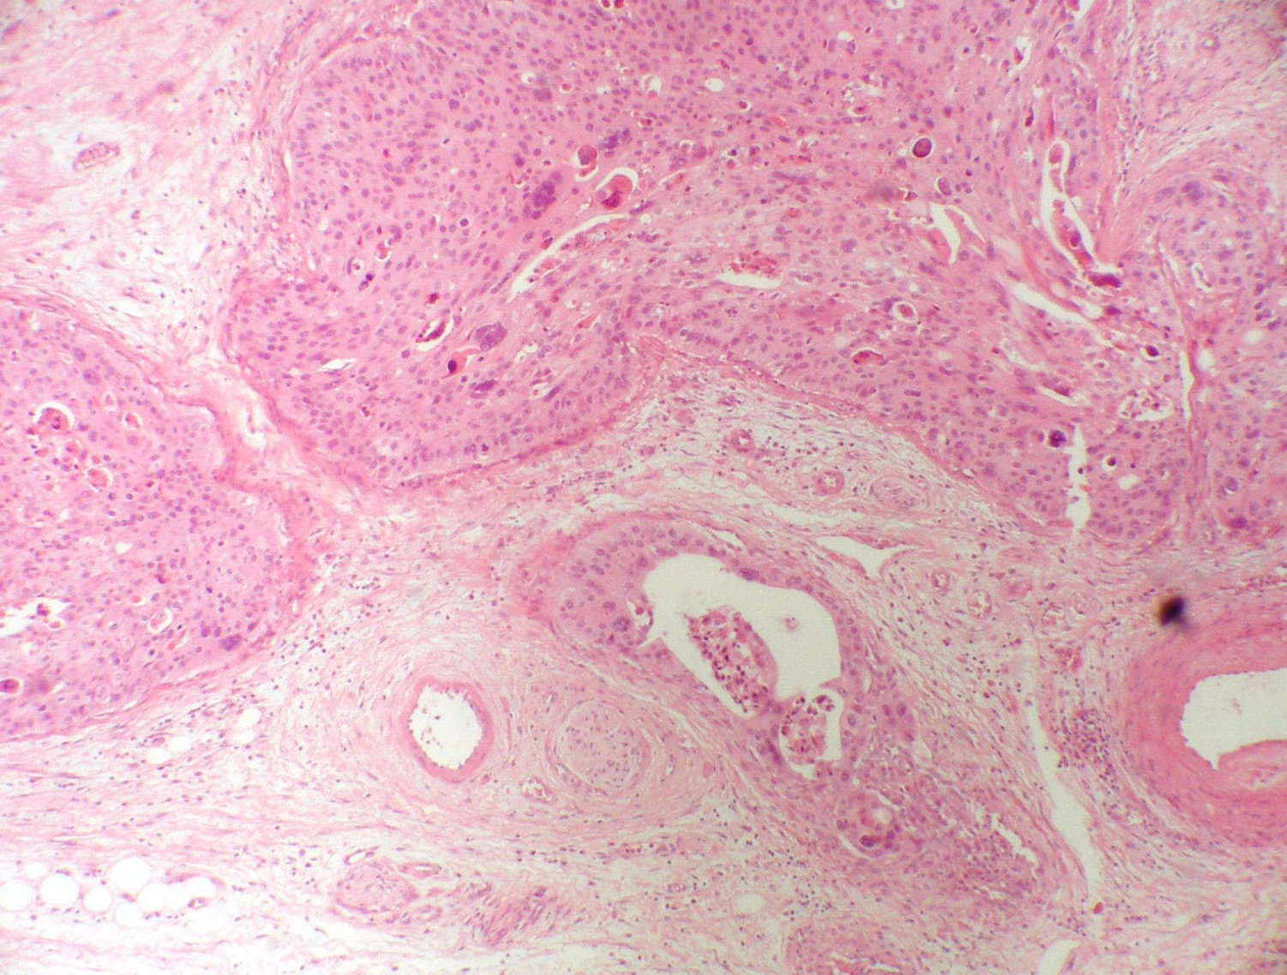
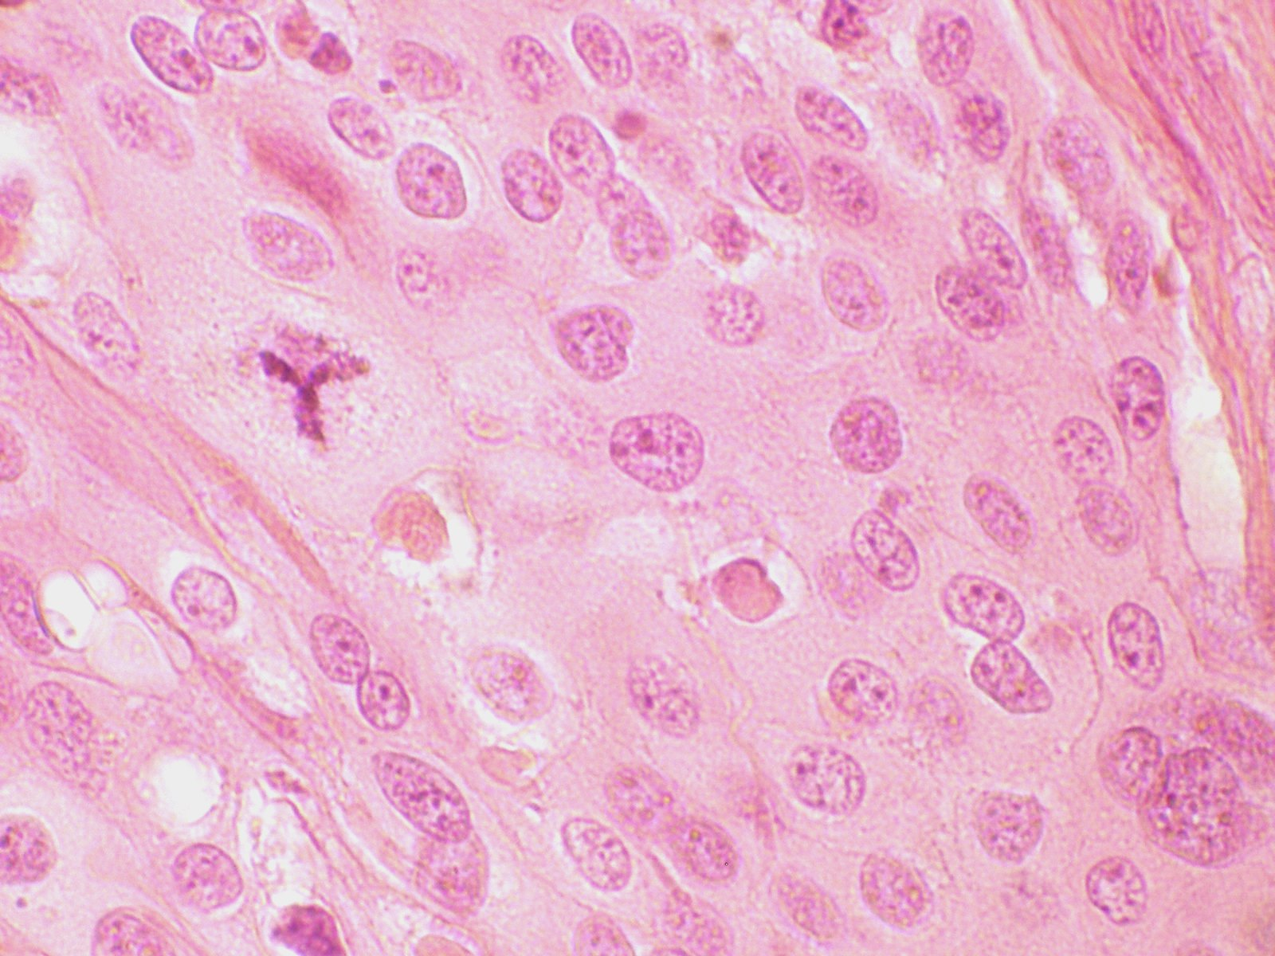
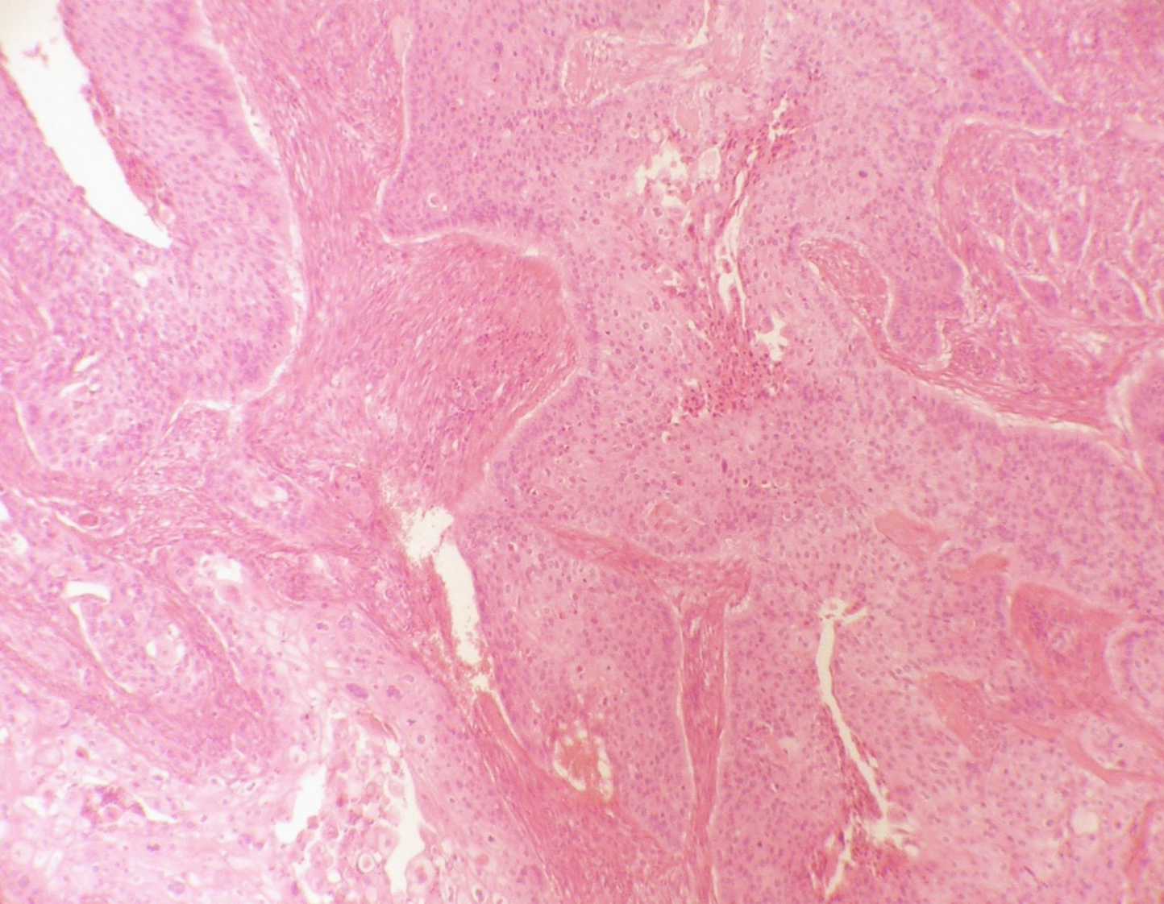

Slide 5
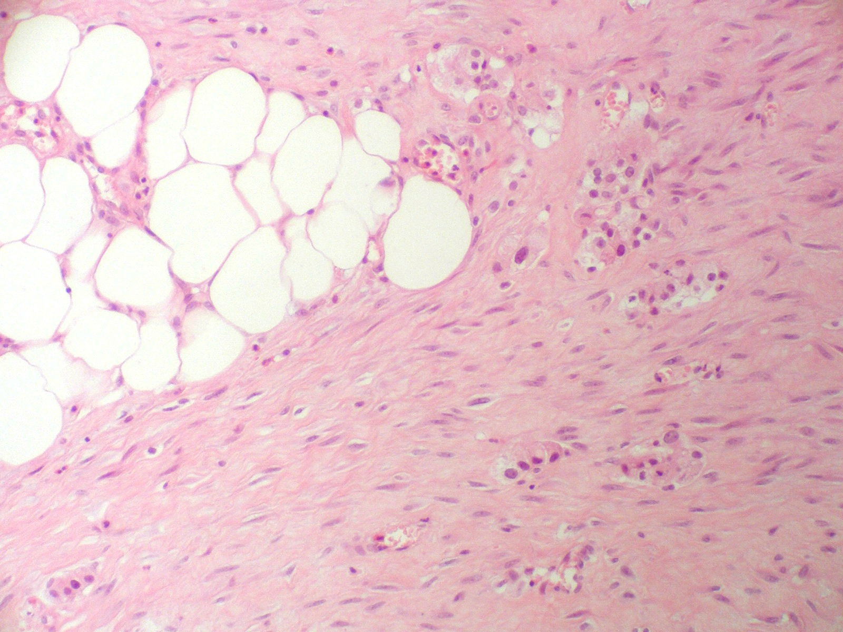

Slide 6
Caso 1
Carcinoma Urotelial Invasor de alto Grado con focos de diferenciación escamosa.
Infiltra hasta tejido adiposo perivesical.
pT3a N0

Slide 7
Caso 2
Paciente Masculino
60 años
Trabajador en fábrica de pinturas
Fumador
Hematuria
Cistoscopia tumor bifocal.

Slide 8
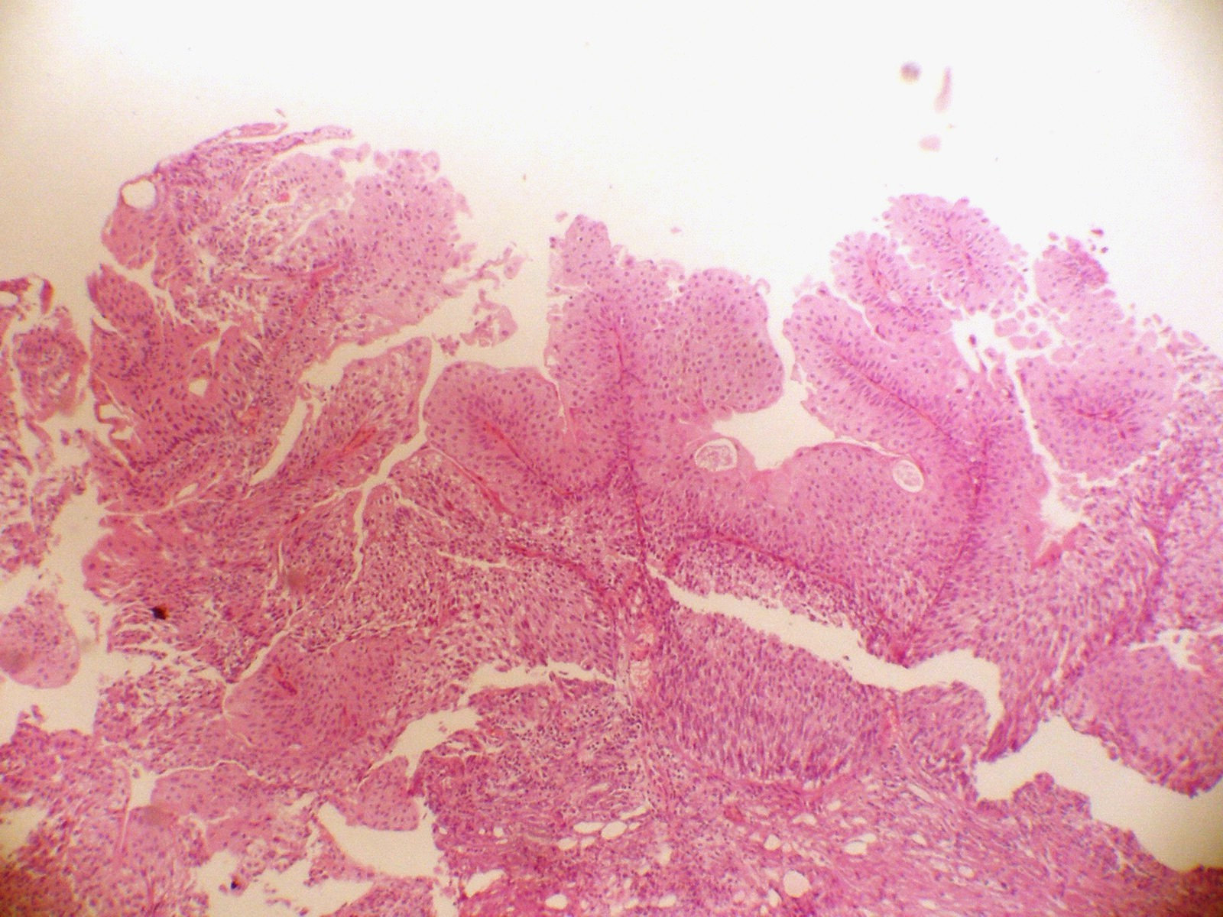
Caso 2, Tumor 1

Slide 9
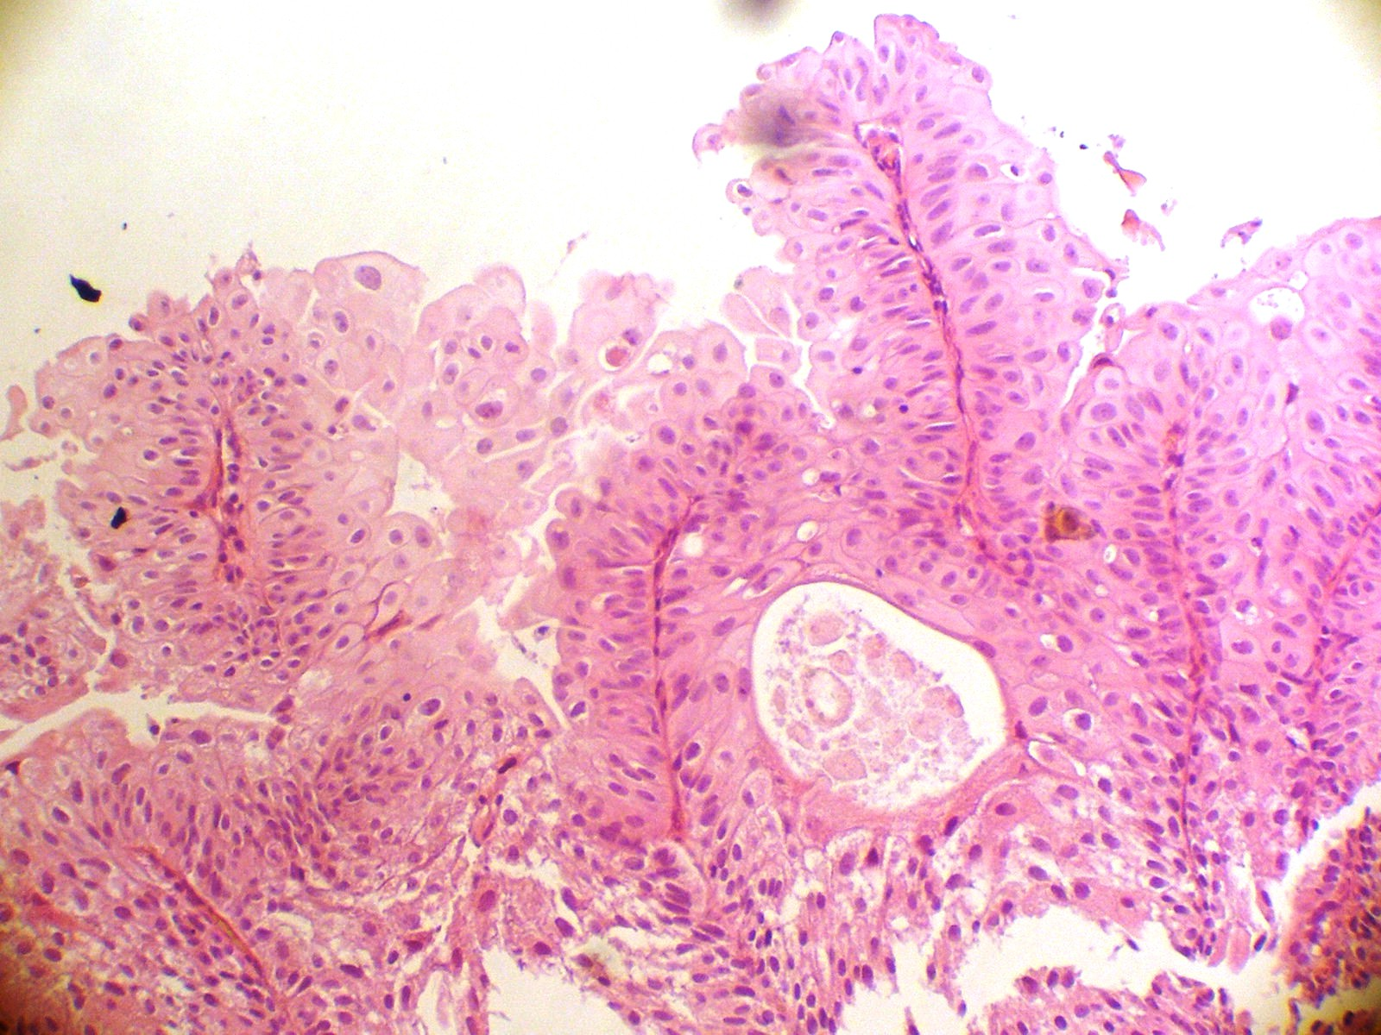

Slide 10
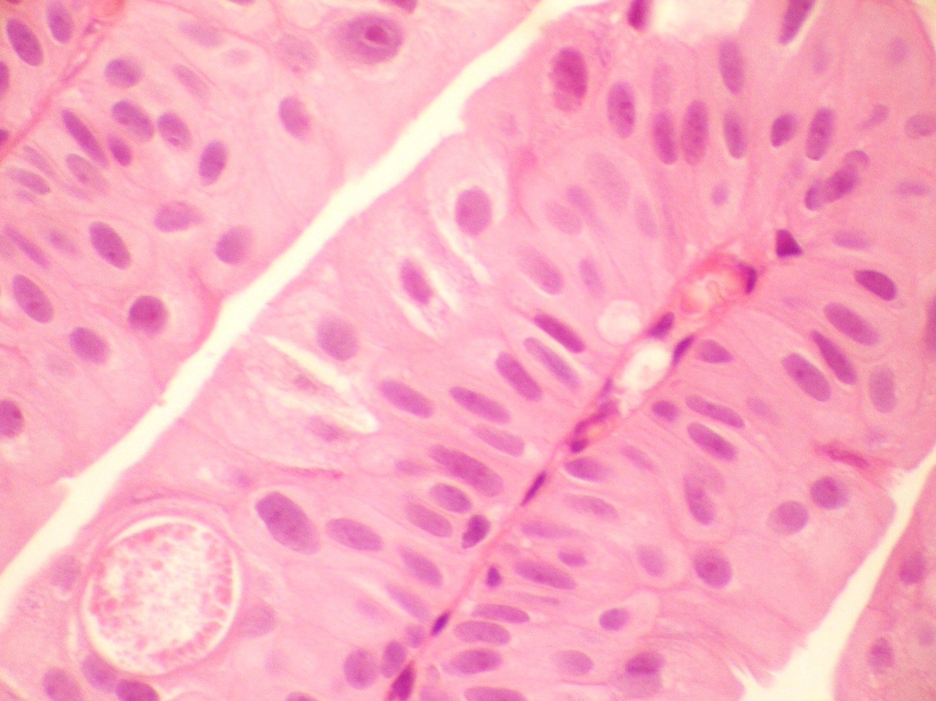

Slide 11
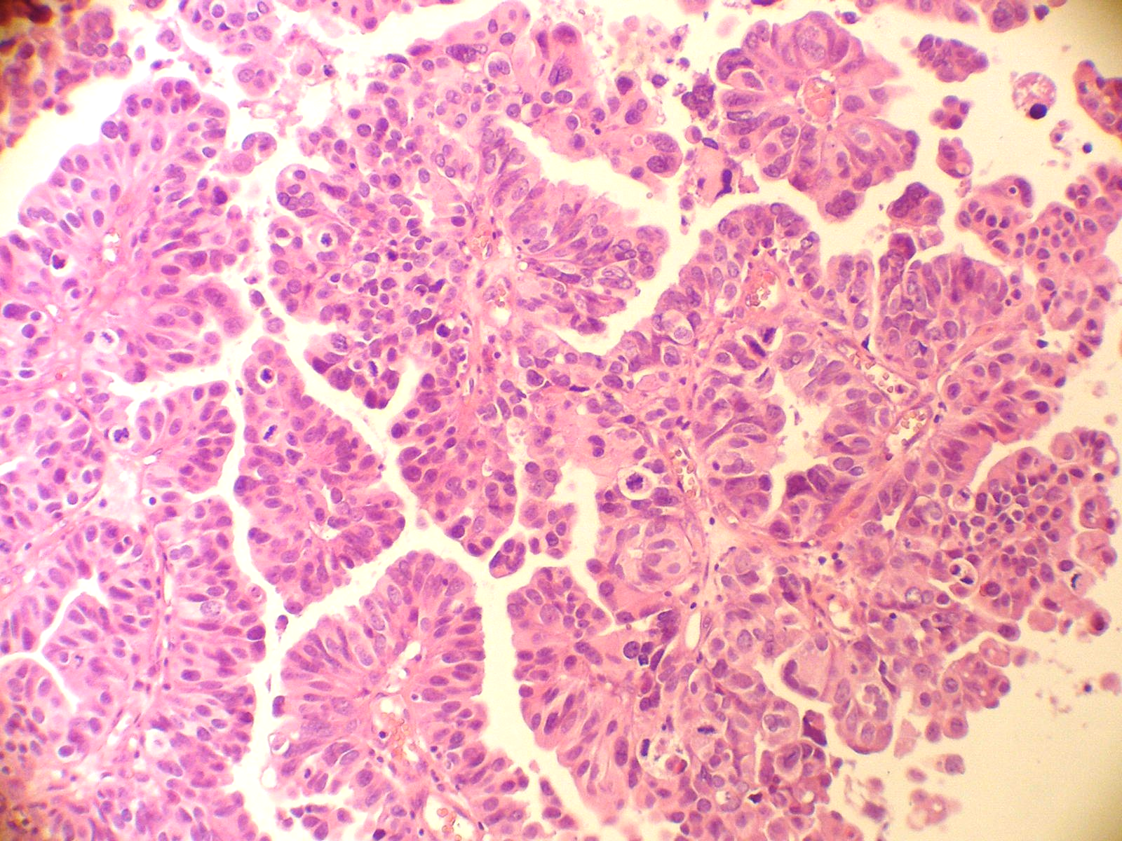
Caso 2, Tumor 2

Slide 12
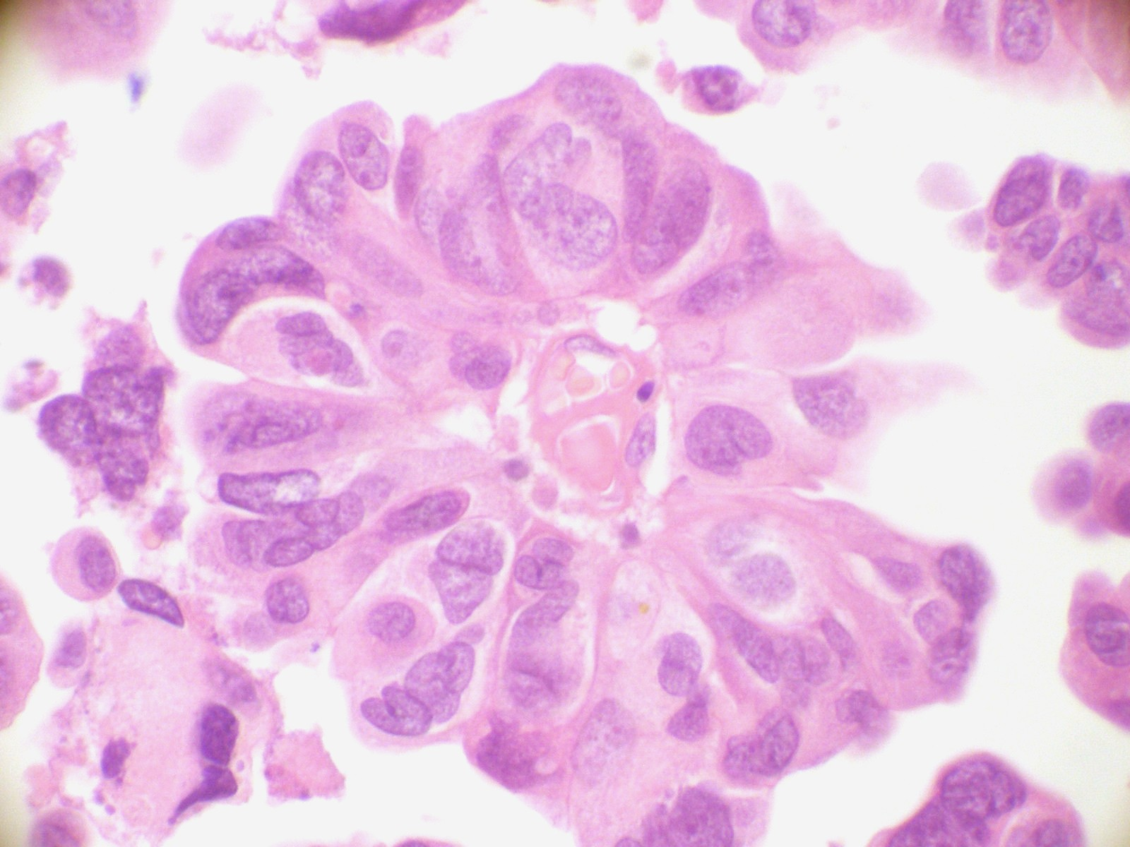

Slide 13
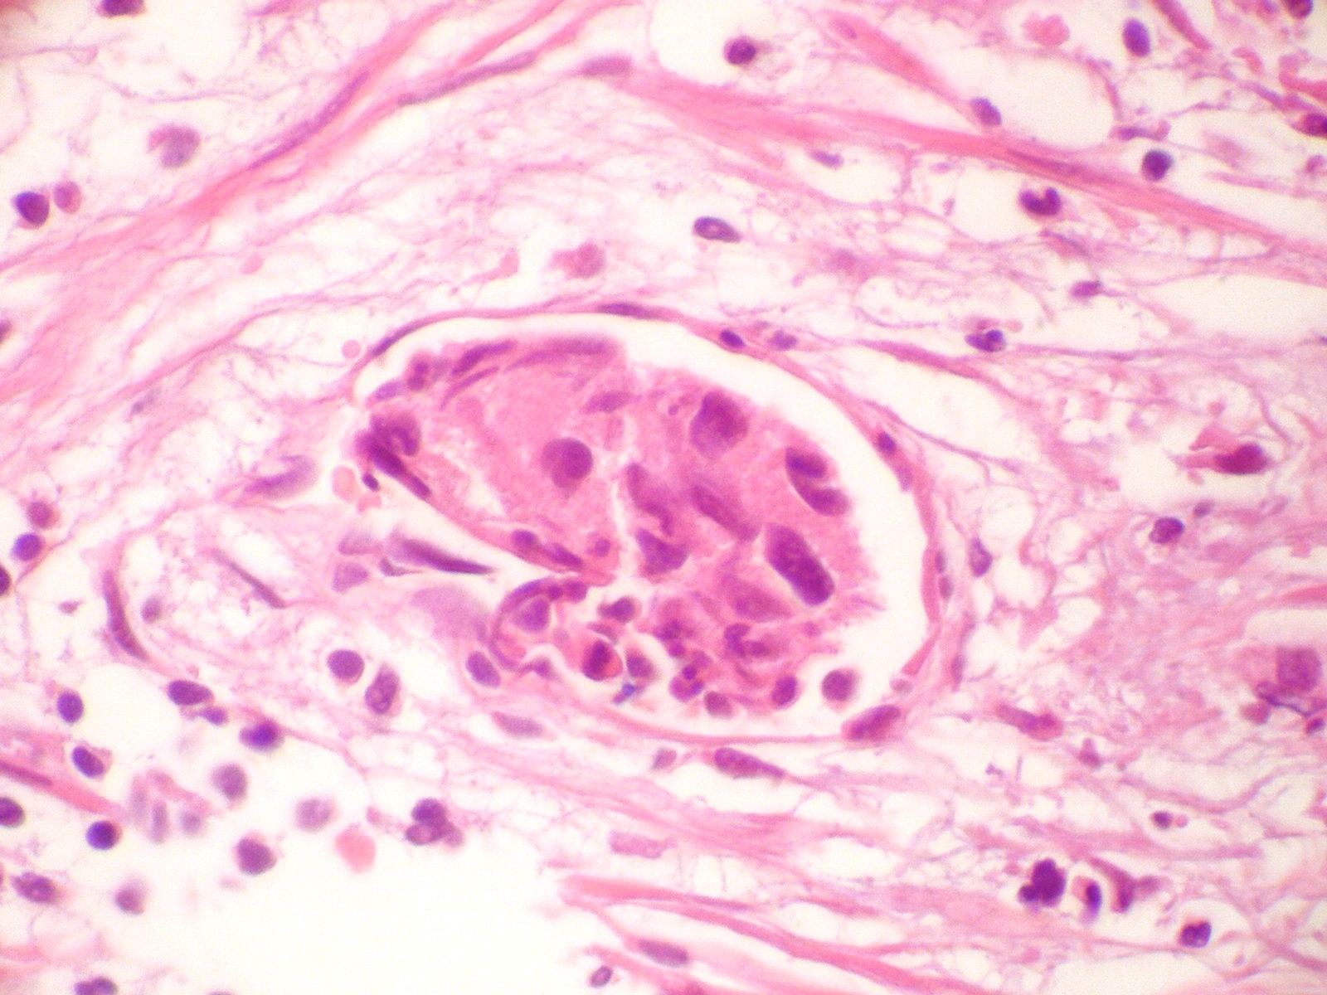

Slide 14
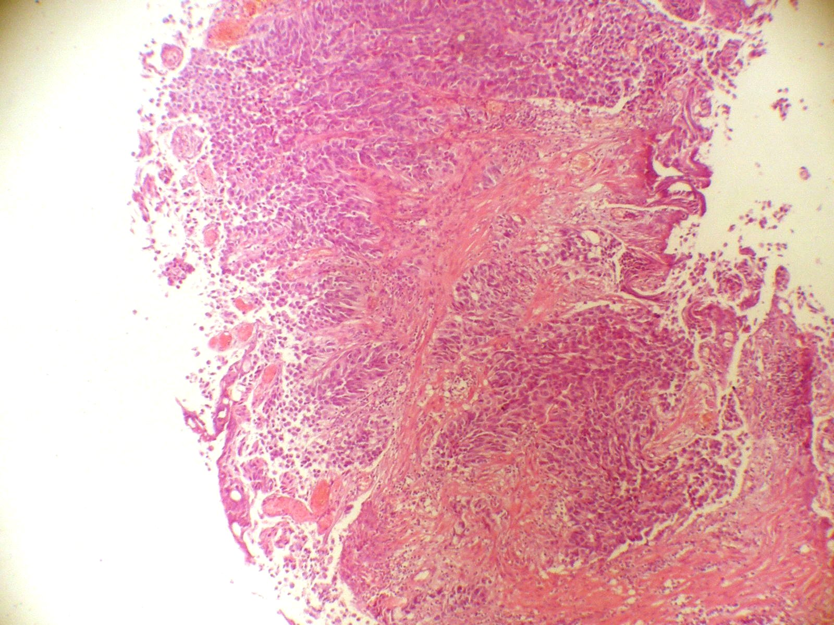

Slide 15
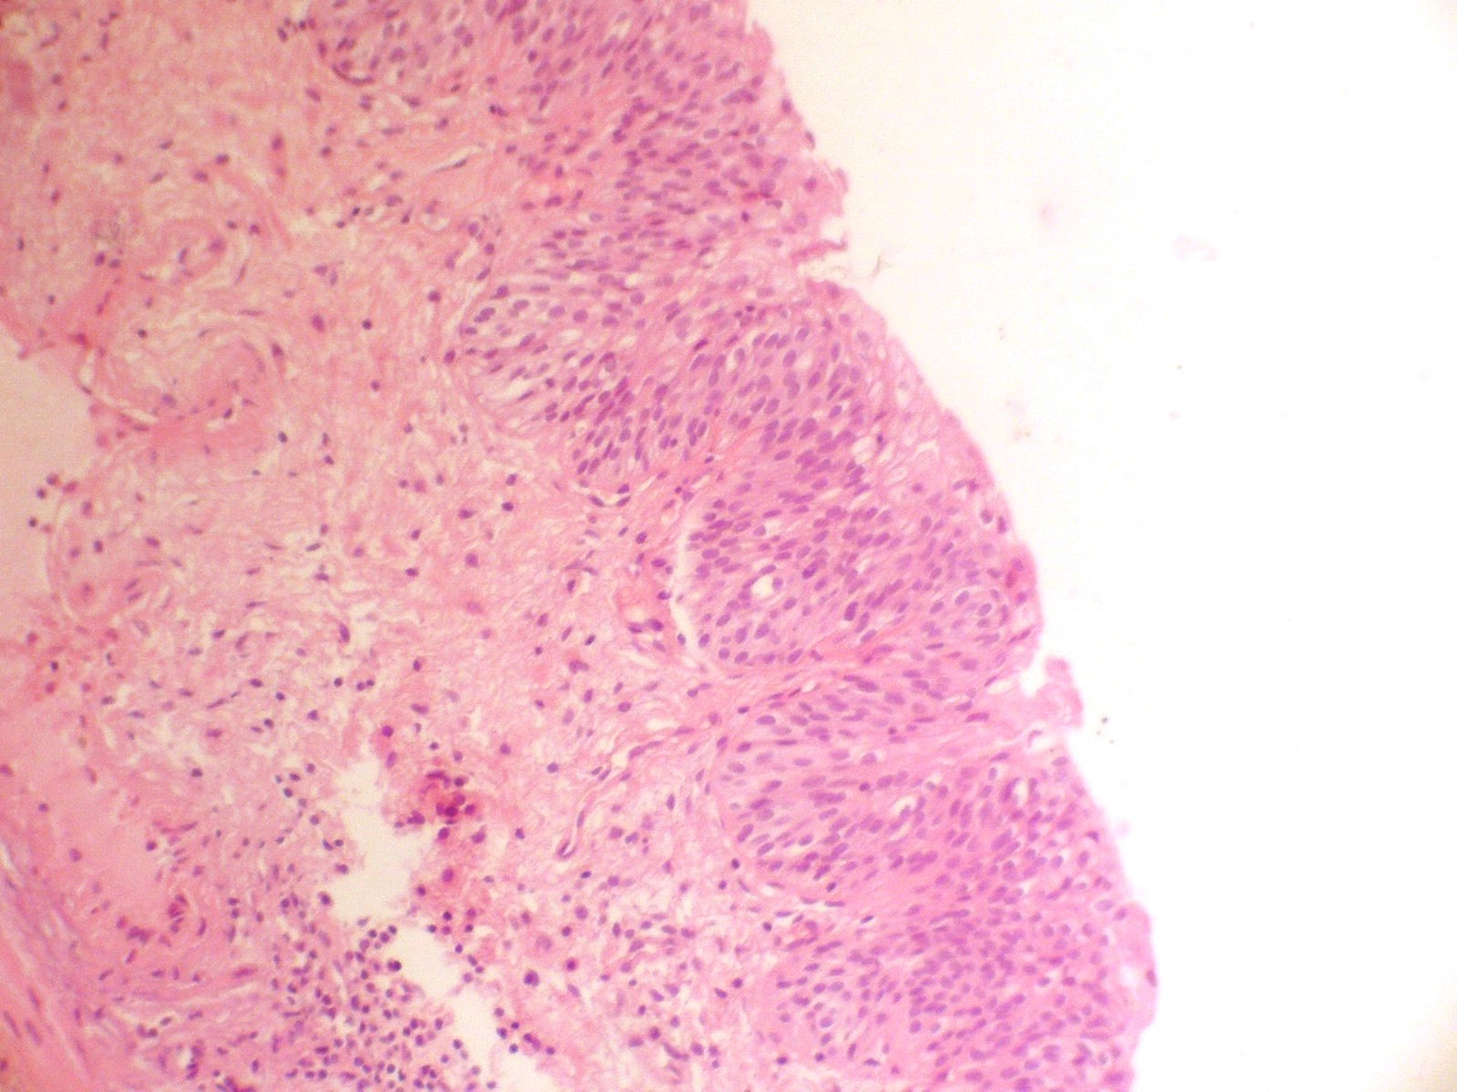

Slide 16
Caso 2
Cáncer vesical bifocal:
-Ca urotelial papilar no invasor de bajo grado. Orificio ureteral izquierdo.
-Ca urotelial Invasor de alto grado. Pared derecha y piso. Muscular propia + PV+
Focos de Ca urotelial papilar no invasor de alto grado.

Slide 17
Caso 3
Masculino
70 años
PSA 5.8
TR negativo
Bp Punción Carcinoma acinar 3 + 4 = 7, Grupo OMS 2

Slide 18
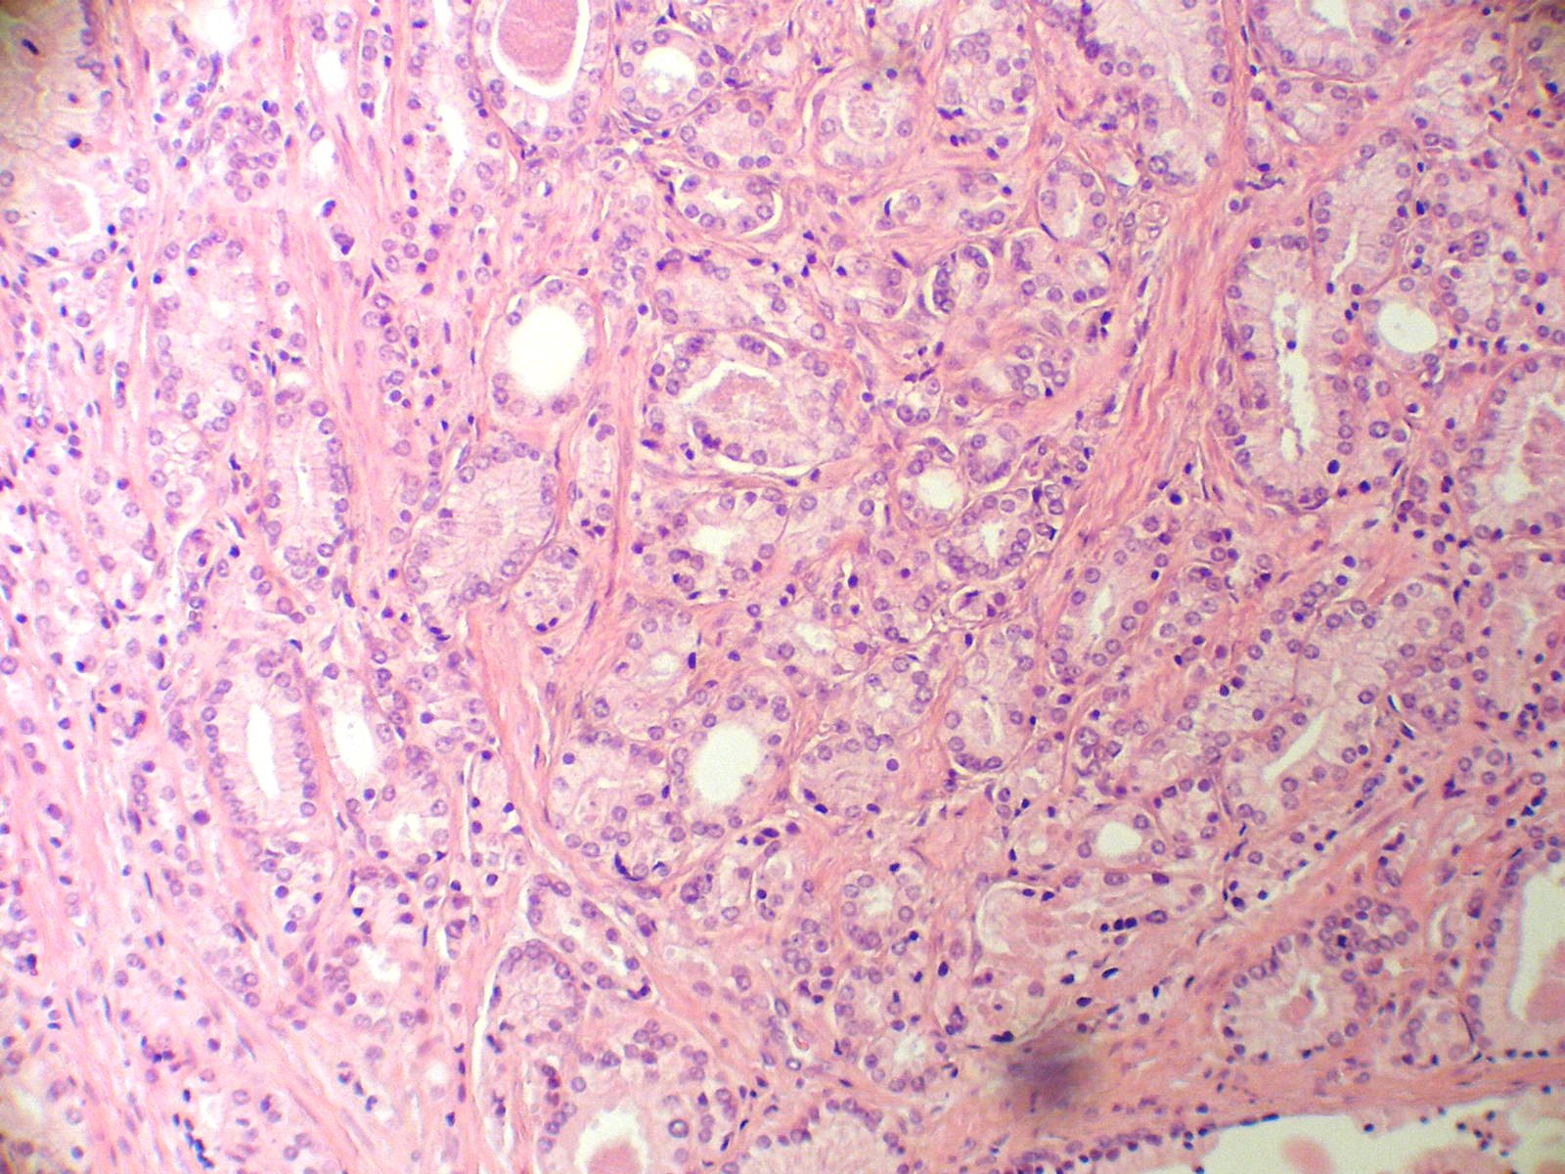

Slide 19
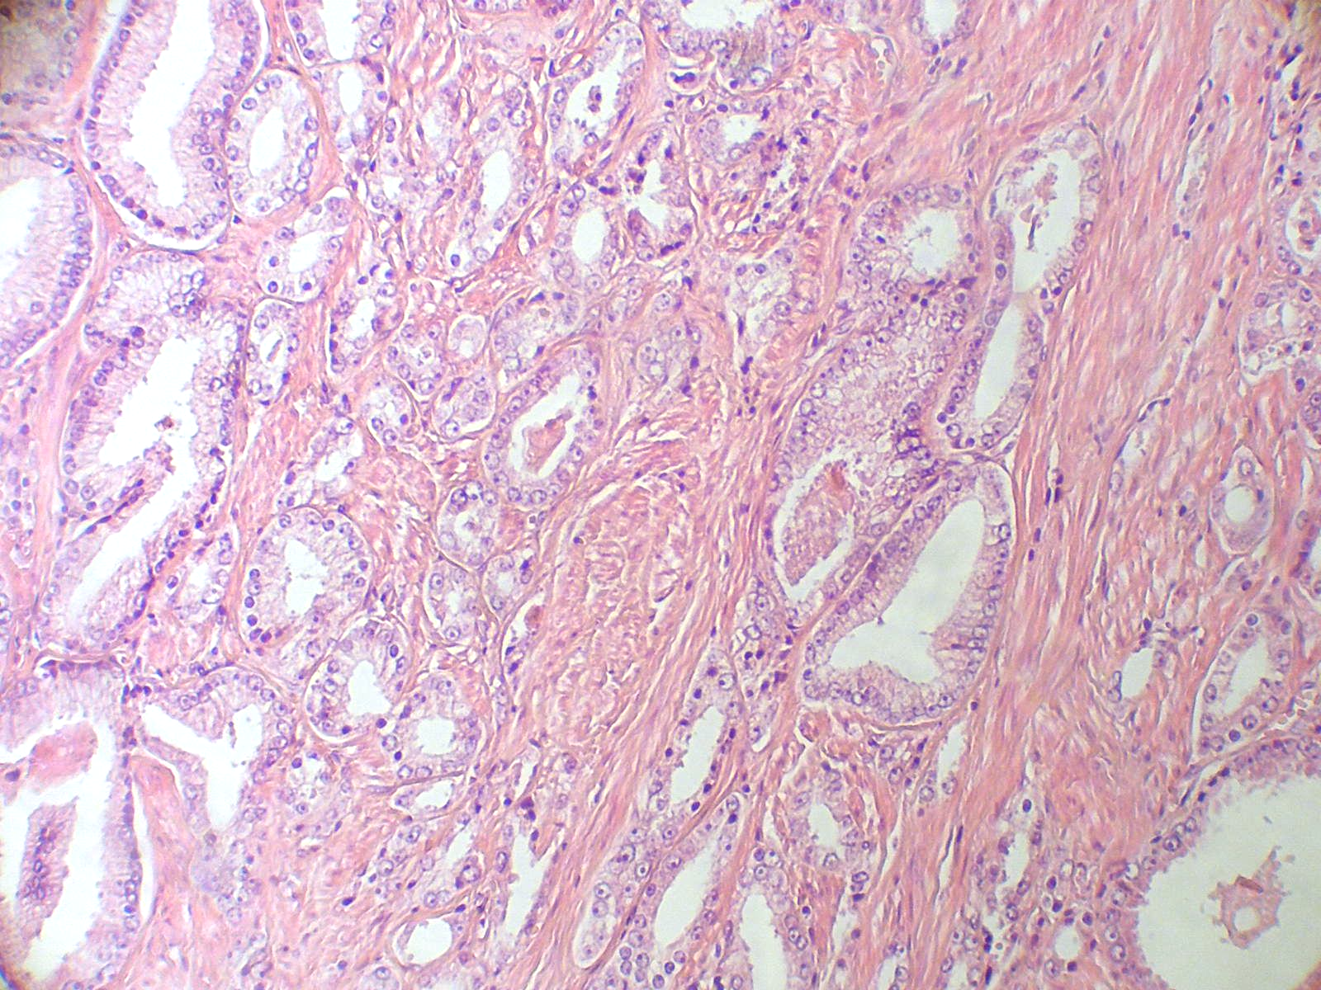

Slide 20
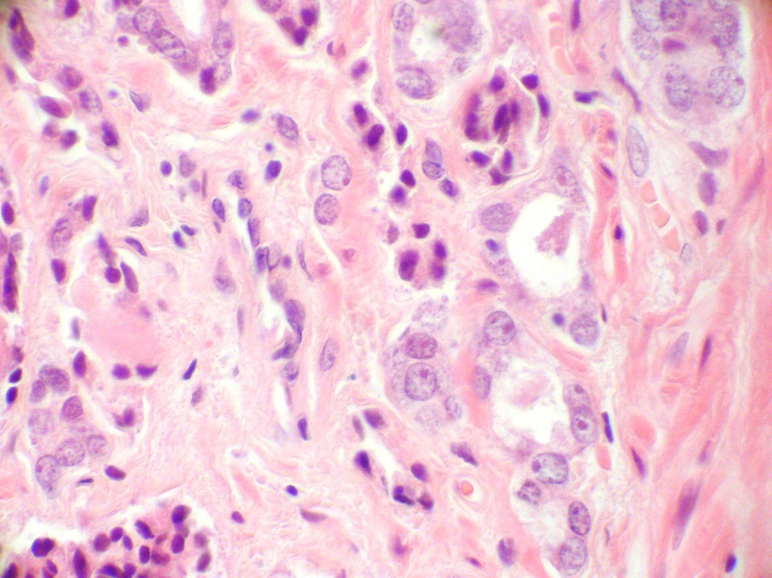

Slide 21
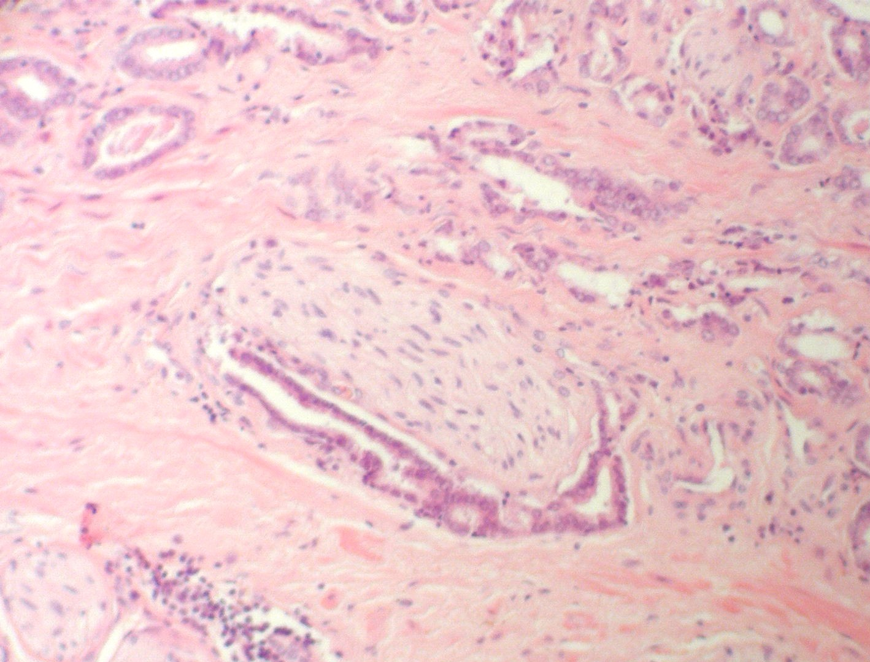

Slide 22
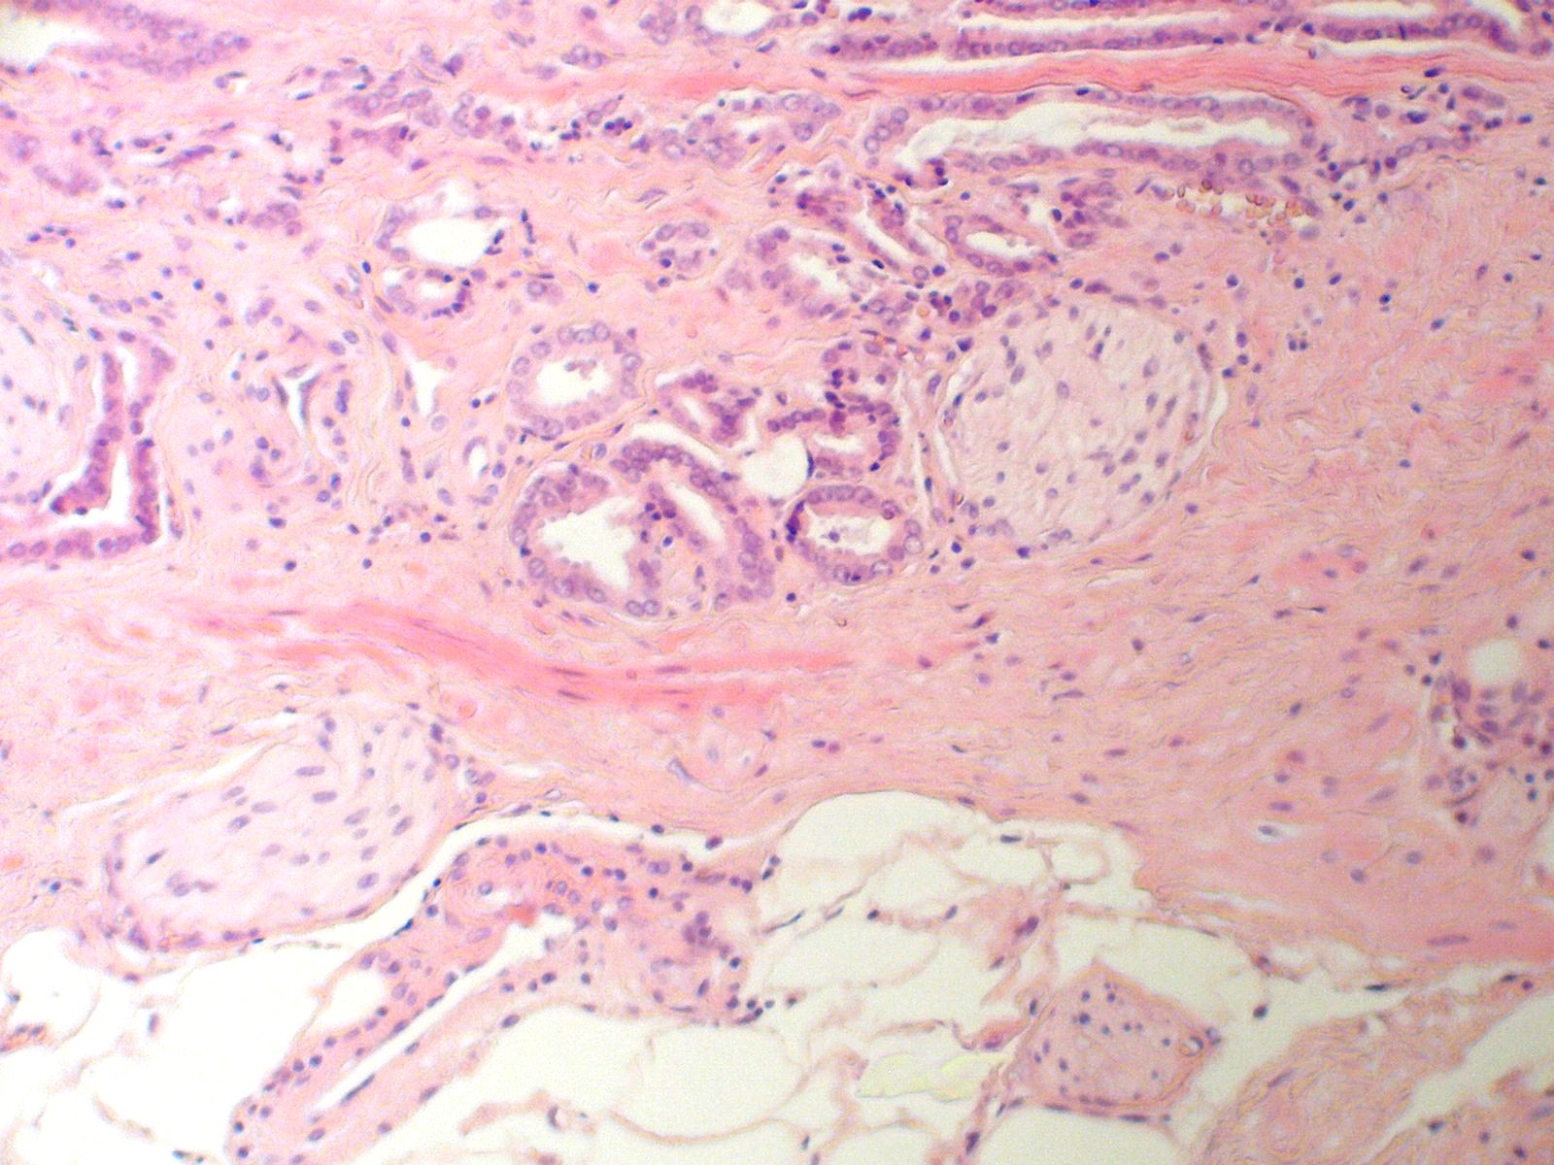

Slide 23
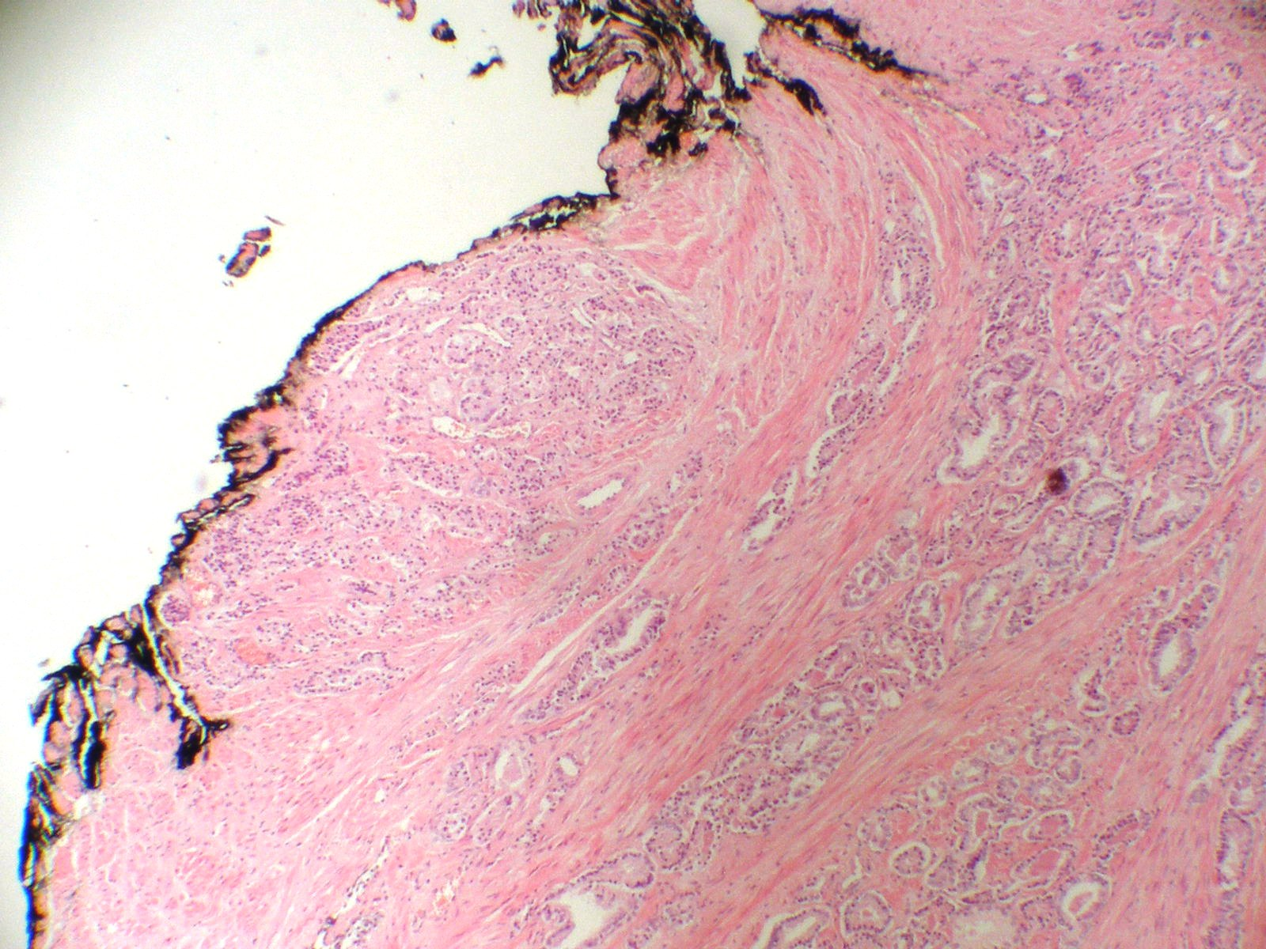

Slide 24
Caso 3
Multifocal periférico y transición.
Acinar moderadamente diferenciado 3 + 4 = 7, Grupo OMS 2.
Permeación perineural +++
Extensión extraprostática negativa
Márgenes: Apex positivo
Vesículas seminales negativas.
pT2 N0. Pronóstico: 90% sobrevida a 10 años.

Slide 25
Caso 4
Paciente masculino.
75 años
PSA 15
TR positivo
Bp Punción: Carcinoma Acinar poco diferenciado, 4 + 4 = 8, Grupo OMS 4

Slide 26
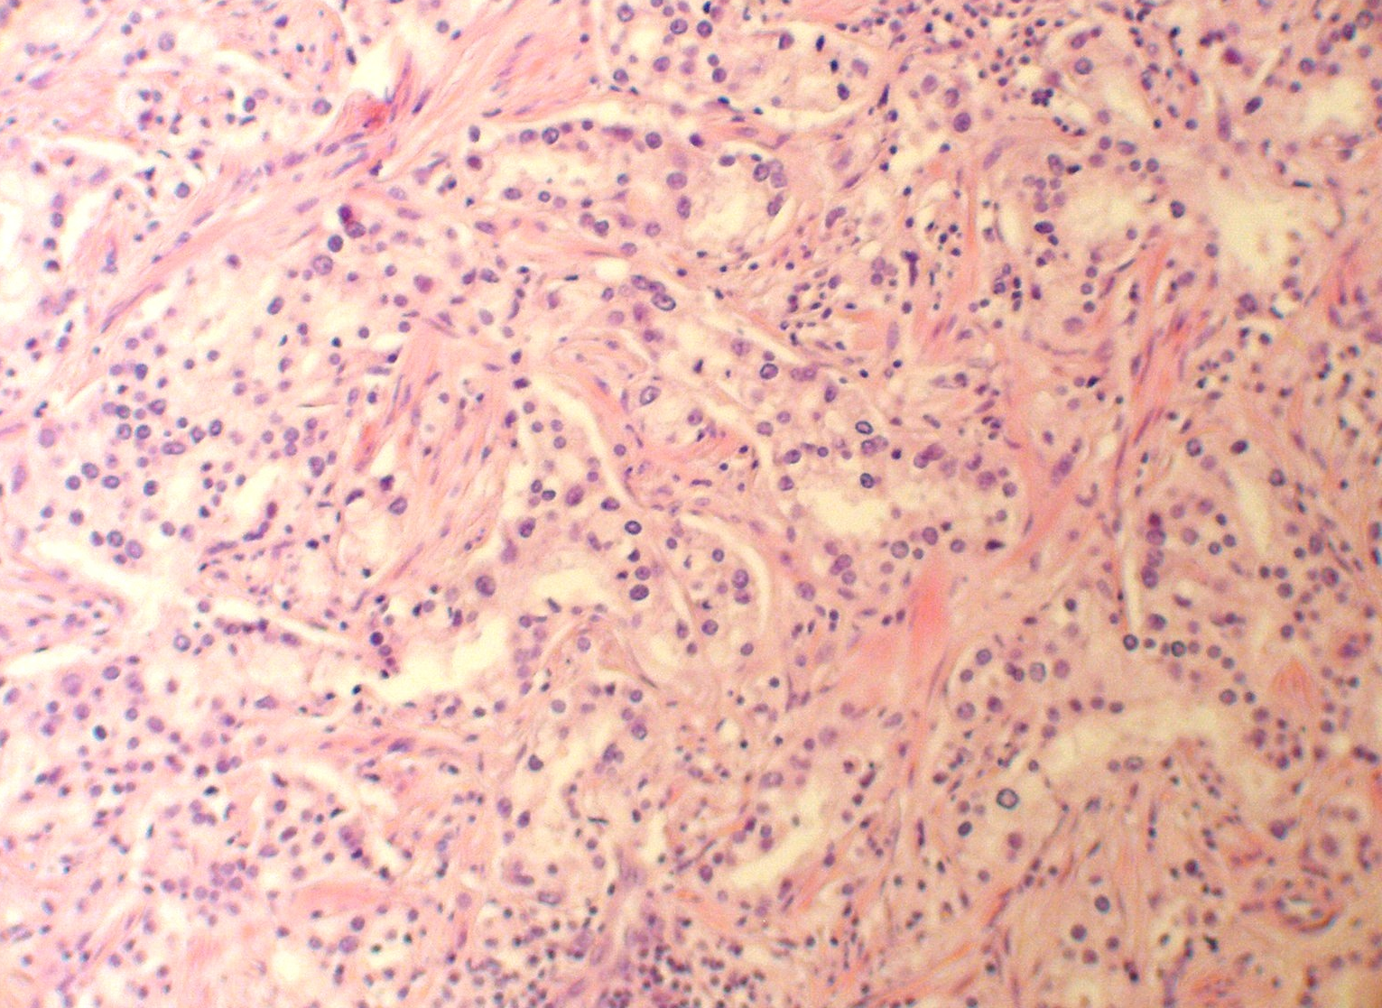

Slide 27
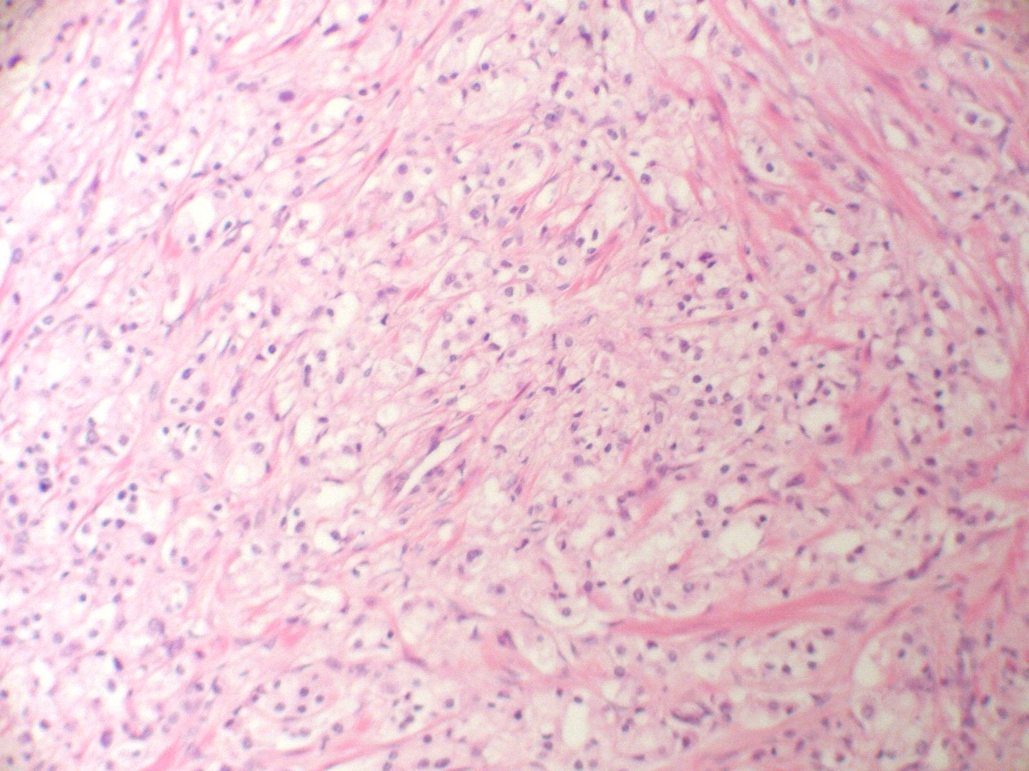

Slide 28
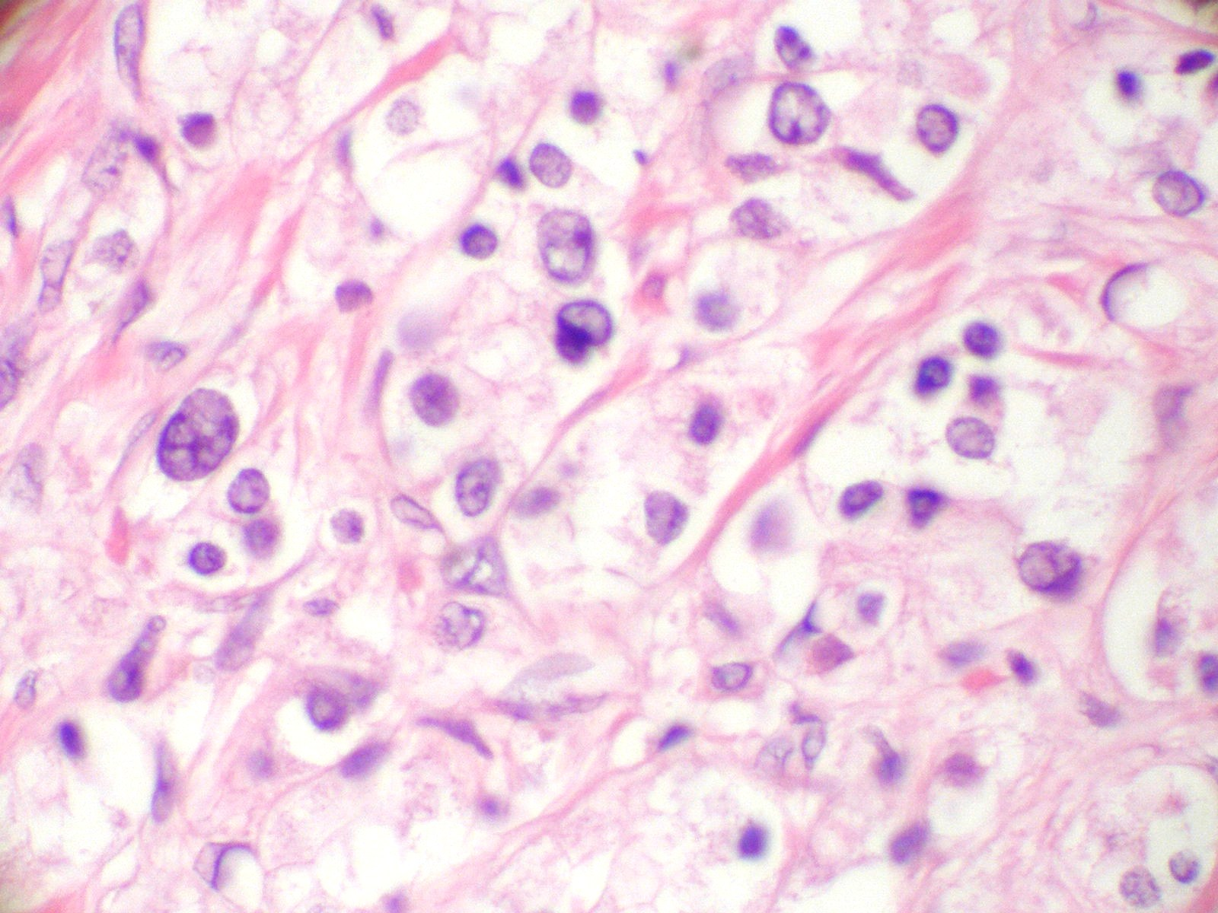

Slide 29
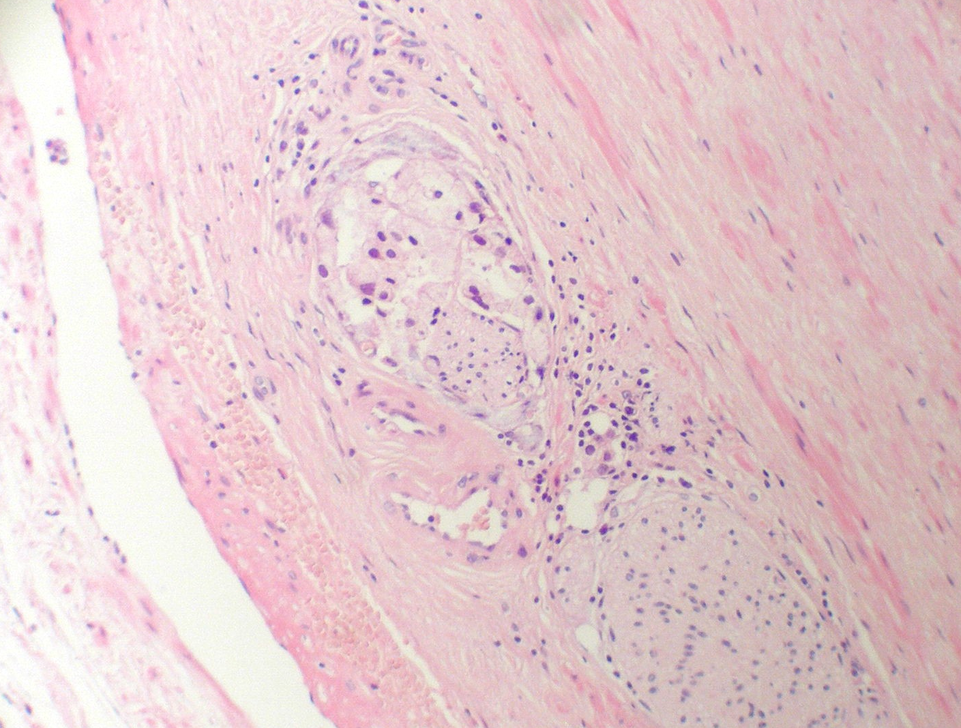

Slide 30
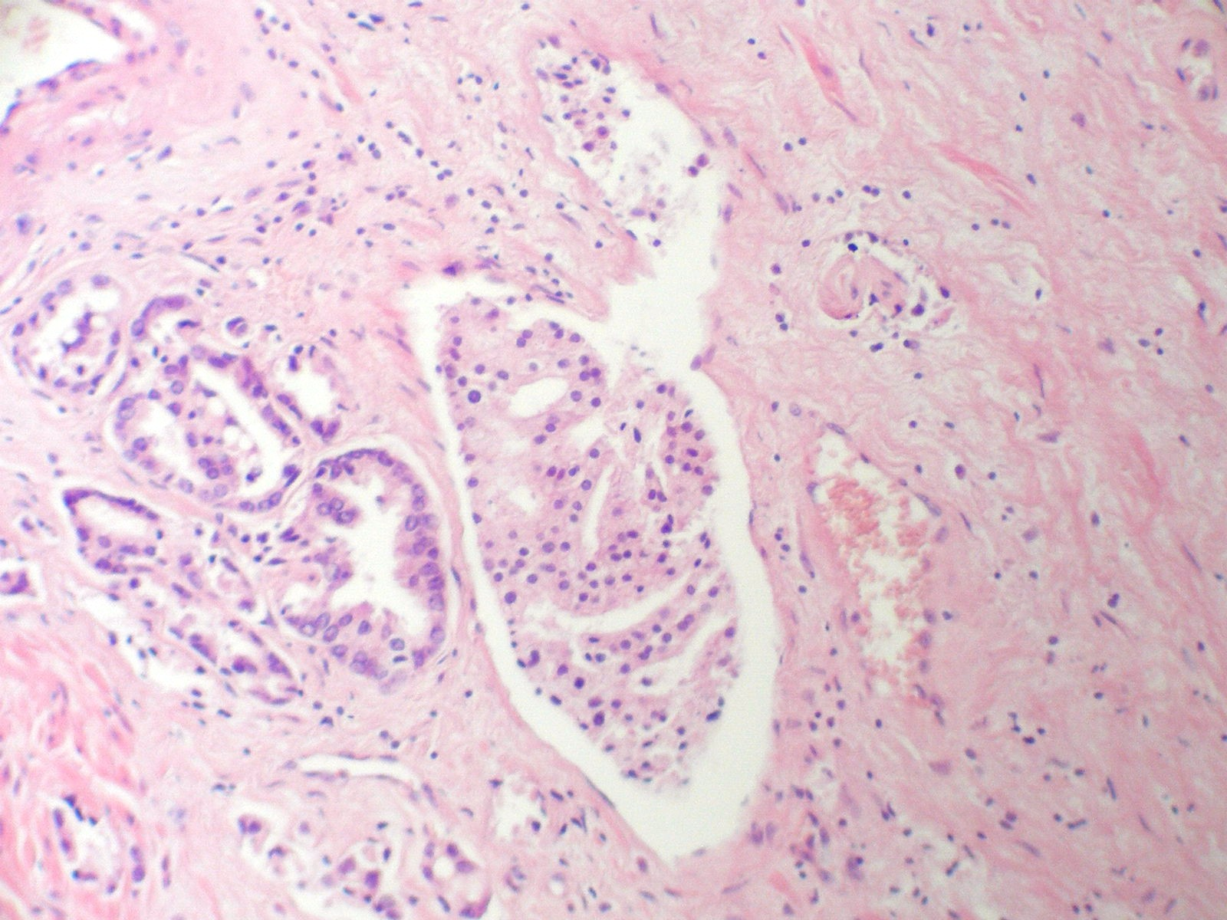

Slide 31
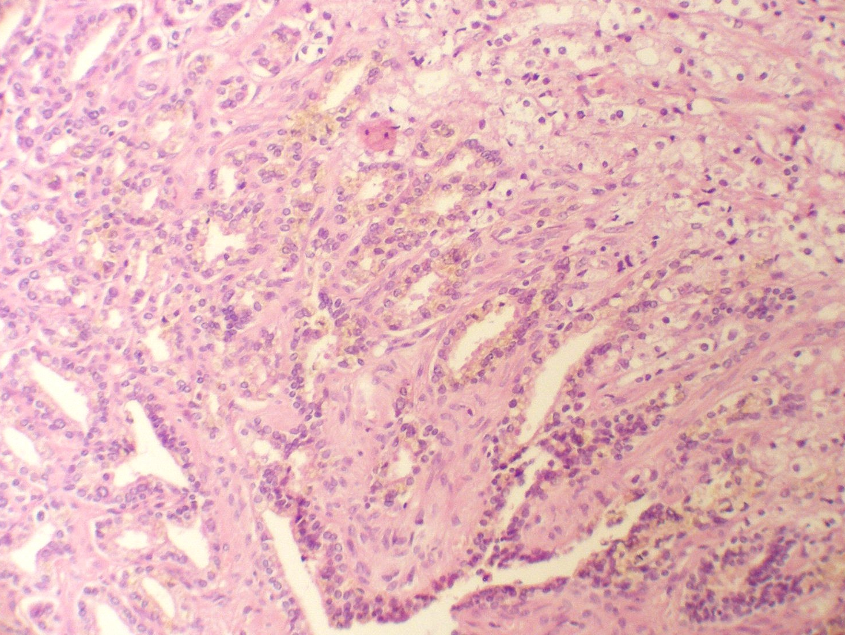

Slide 33
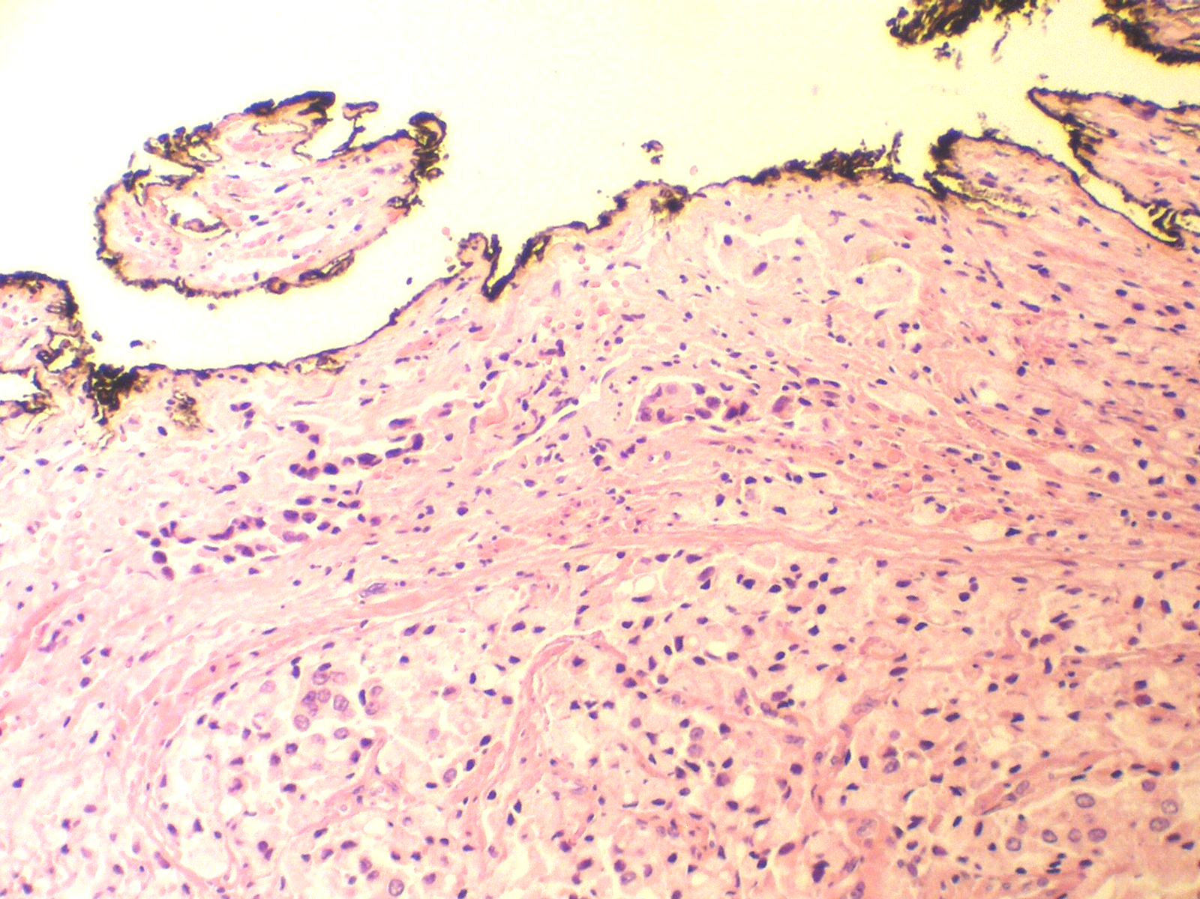

Slide 35
Caso 4
Multifocal periférico. 12.2 cc. 10%
Acinar poco diferenciado 4 + 5 = 9, Grupo OMS 5.
Permeación perineural y vascular +++
Extensión +++ LPD
Márgenes: Apex + Capsular +++ bilateral
Ganglios 2 positivos derechos
Vesículas seminales + bilateral
pT3b N1 50% de sobrevida a 10 años.

